Slide 1
Презентация к уроку по учебному предмету «Обучение грамоте»
в 1-ом классе на тему
«Звуки [х], [х']. Буквы Х, х»
Разработчик презентации:
Аплатова Елена Васильевна, учитель начальных классов,
МОУ Тоншаевская СОШ

Slide 2
Теоретическая зарядка
Речь бывает устная и письменная.
Речь состоит из предложений.
Предложения состоят из слов.
Слова делятся на слоги.
Звуки бывают гласные и согласные.
Гласные звуки бывают ударные и безударные.
Согласные звуки бывают твёрдые и мягкие, звонкие и глухие.
Звуки на письме обозначаются буквами.

Slide 3
[й']
Кто? Что?
чайка
майка
Что делать?
мыслить
думать
добрый
Какой?
зелёный

Slide 4


Slide 5
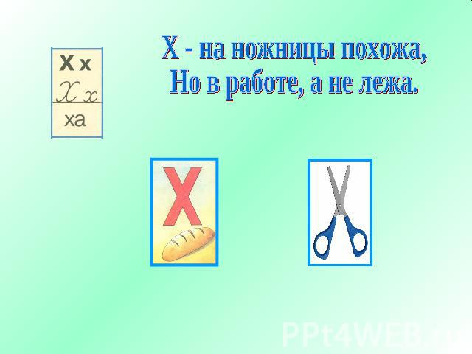
На что похожа буква Х, х?

Slide 6

Тема:
Звуки [х], [х']. Буквы Х х.

Slide 7
Цели урока:
Познакомимся:
С согласными звуками [х] и [х] и буквами
Х х.
Научимся:
Отличать звук и букву, составлять звуковые схемы, читать слова и предложения с буквами Х,х.
Будем развивать:
Речь, память, внимание и фонематический слух.

Slide 8


Slide 9
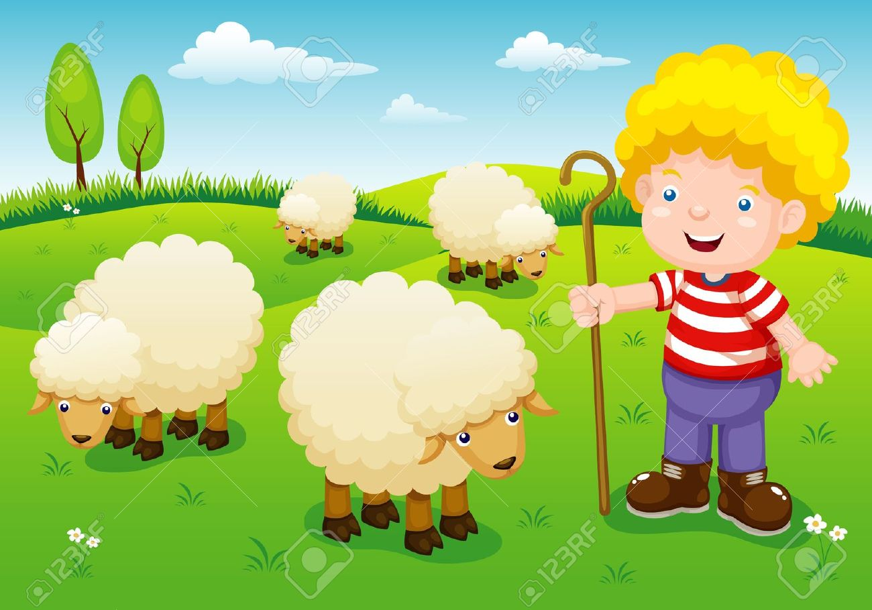

Х

Slide 10
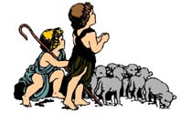

Х

Slide 11
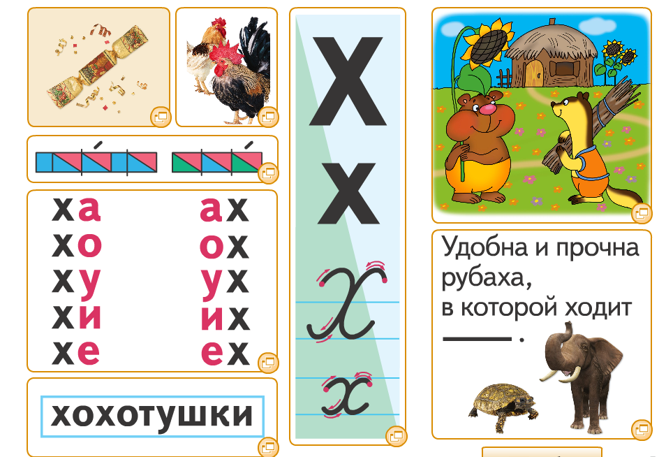

Slide 12
хорошо
хлеб
петухи
холод
буханка
тихий

Slide 13

Стр. 38,39

Slide 14


Slide 15
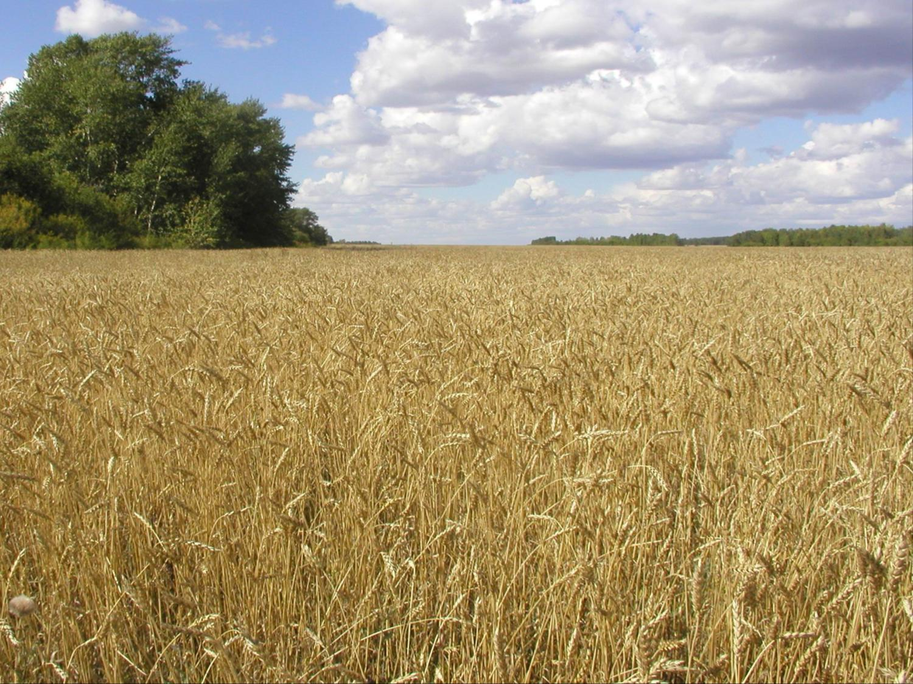
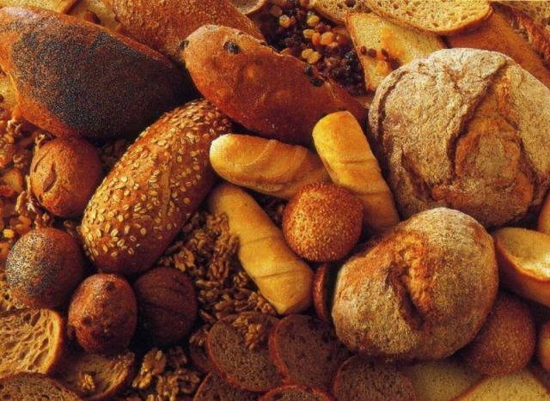
Хлебопродукты
Растение

Slide 16
ЕК
УШ
ЫЙ
ХЛЕБ
Н
ЕЦ

Slide 17
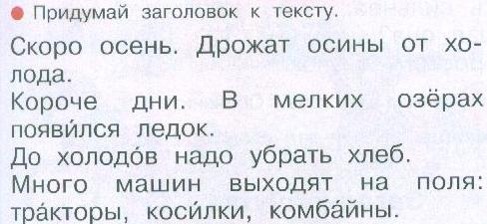
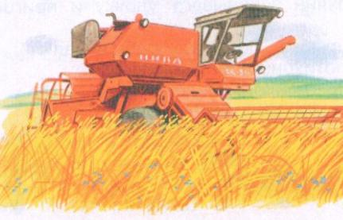

Slide 18
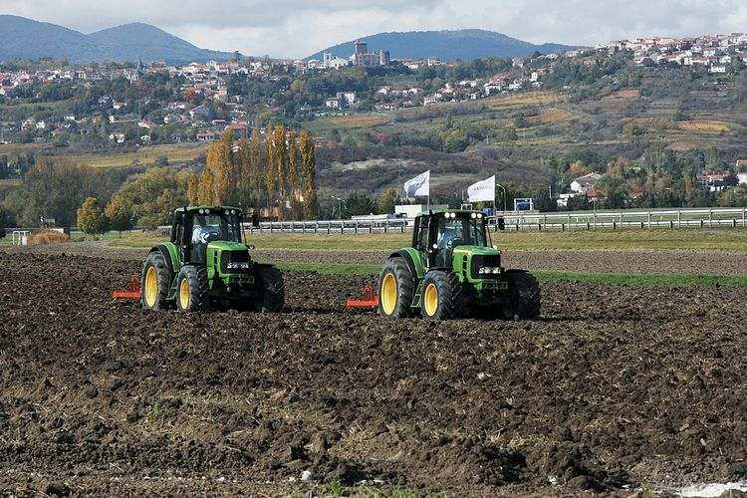
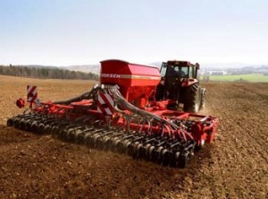
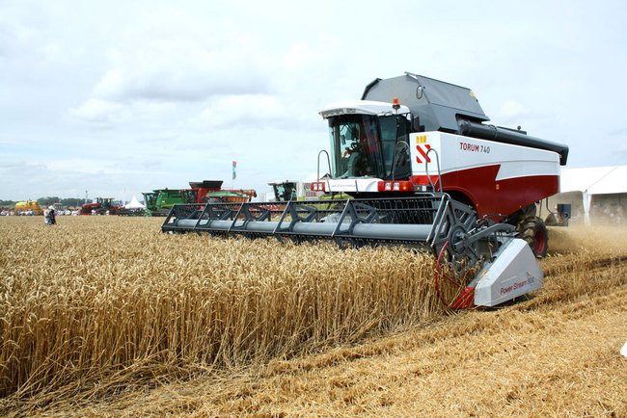
Вспашка и боронование земли
Посев семян
В поле вышли комбайны

Slide 19
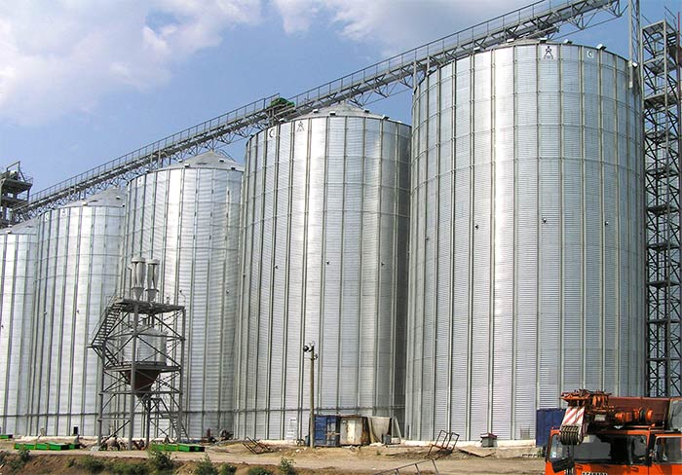
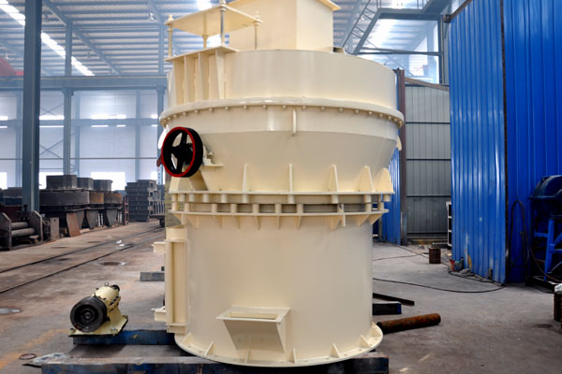
В элеваторе хлеб хранится про запас
Другая часть хлеба отправляется на мельницу

Slide 20
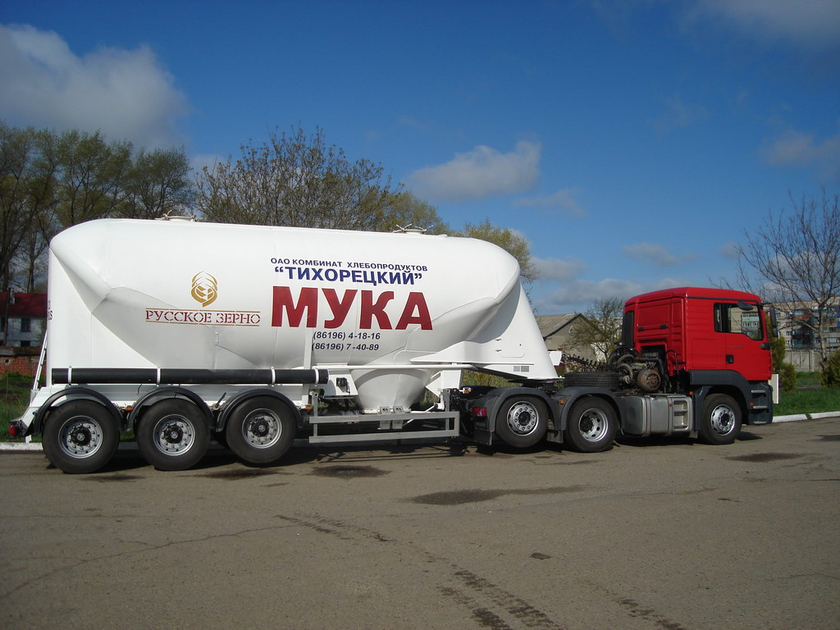
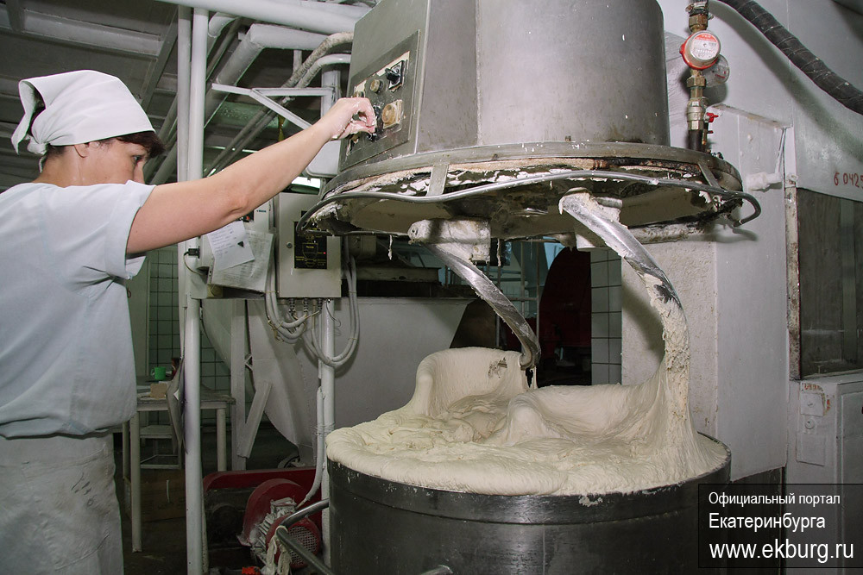
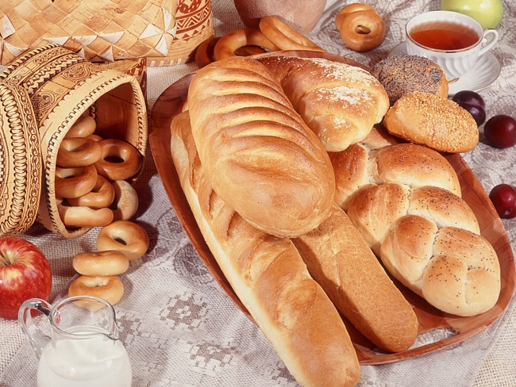
Автомобиль – муковоз на хлебозавод муку повез
На большом хлебозаводе станет тестом там мука
Вот какой длинный путь проделывает хлеб, чтобы попасть к нам на стол!

Slide 21
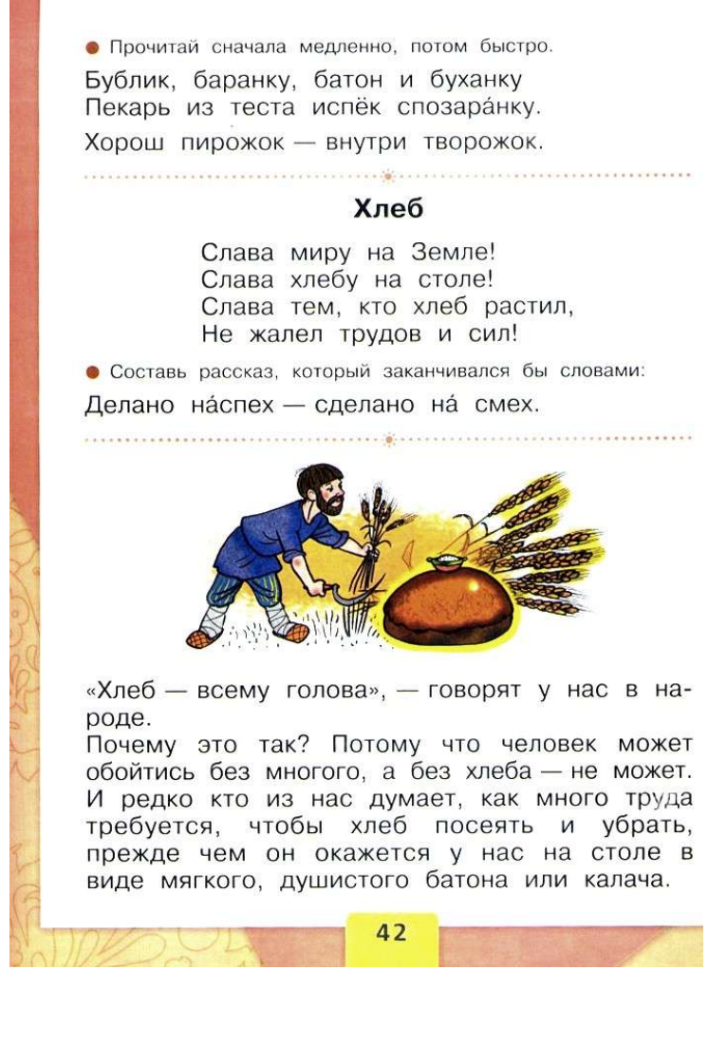

Slide 22
Цели урока:
Познакомились:
Звуки [х] и [х] и буквы Х х.
Научились:
Отличать звук и букву, составлять звуковые схемы, читать слова с буквами Х, х, читать предложения и тексты

Slide 23
